Slide 1
SACOLAS INTELIGENTES “DOSE CERTA”
ESF 1
VARGEM BONITA, 2013

Slide 2
Introdução
Visitas domiciliares;
Grande número de medicamentos;
Divergência de medicamentos;
Uso incorreto;
Sacola antiga;
Reunião de equipe;

Slide 3
Objetivos
Facilitar o uso correto de medicamentos;
Aumentar a adesão do tratamento medicamentoso;
Proporcionar melhores condições de armazenagem dos medicamentos;

Slide 4
Incluir todas as pessoas, alfabetizadas ou não, para o tratamento medicamentoso;
Diminuir o risco de complicações nos pacientes portadores de hipertensão arterial e diabetes;

Slide 5
Metodologia
20 pessoas com HAS e Diabetes, descompensadas;
Grande número de medicamentos;
Troca da sacola antiga pela sacola inteligente dose certa;
Maio a julho, acompanhamento (VD, reuniões);

Slide 6
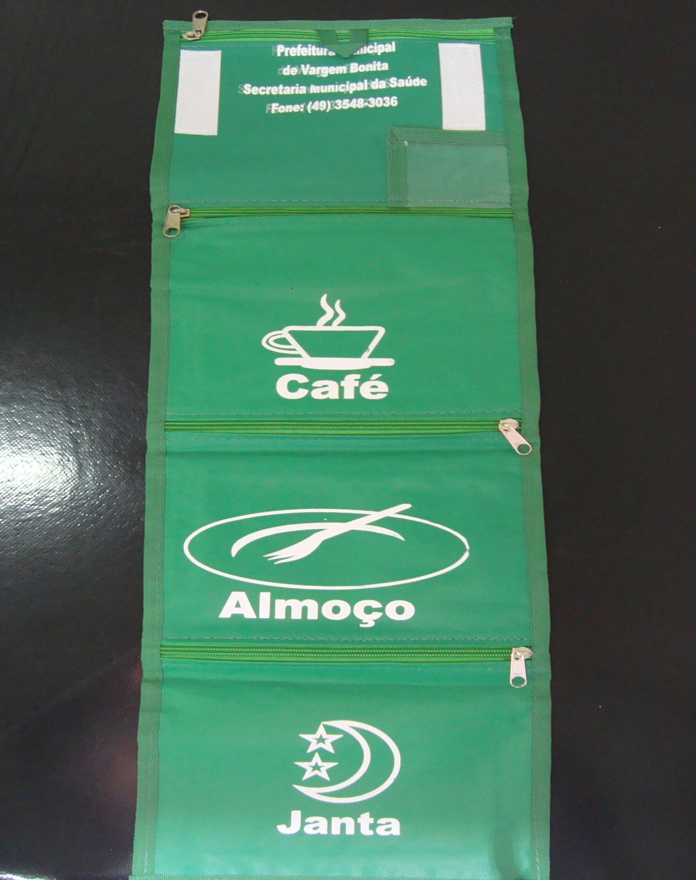
Antes

Slide 7
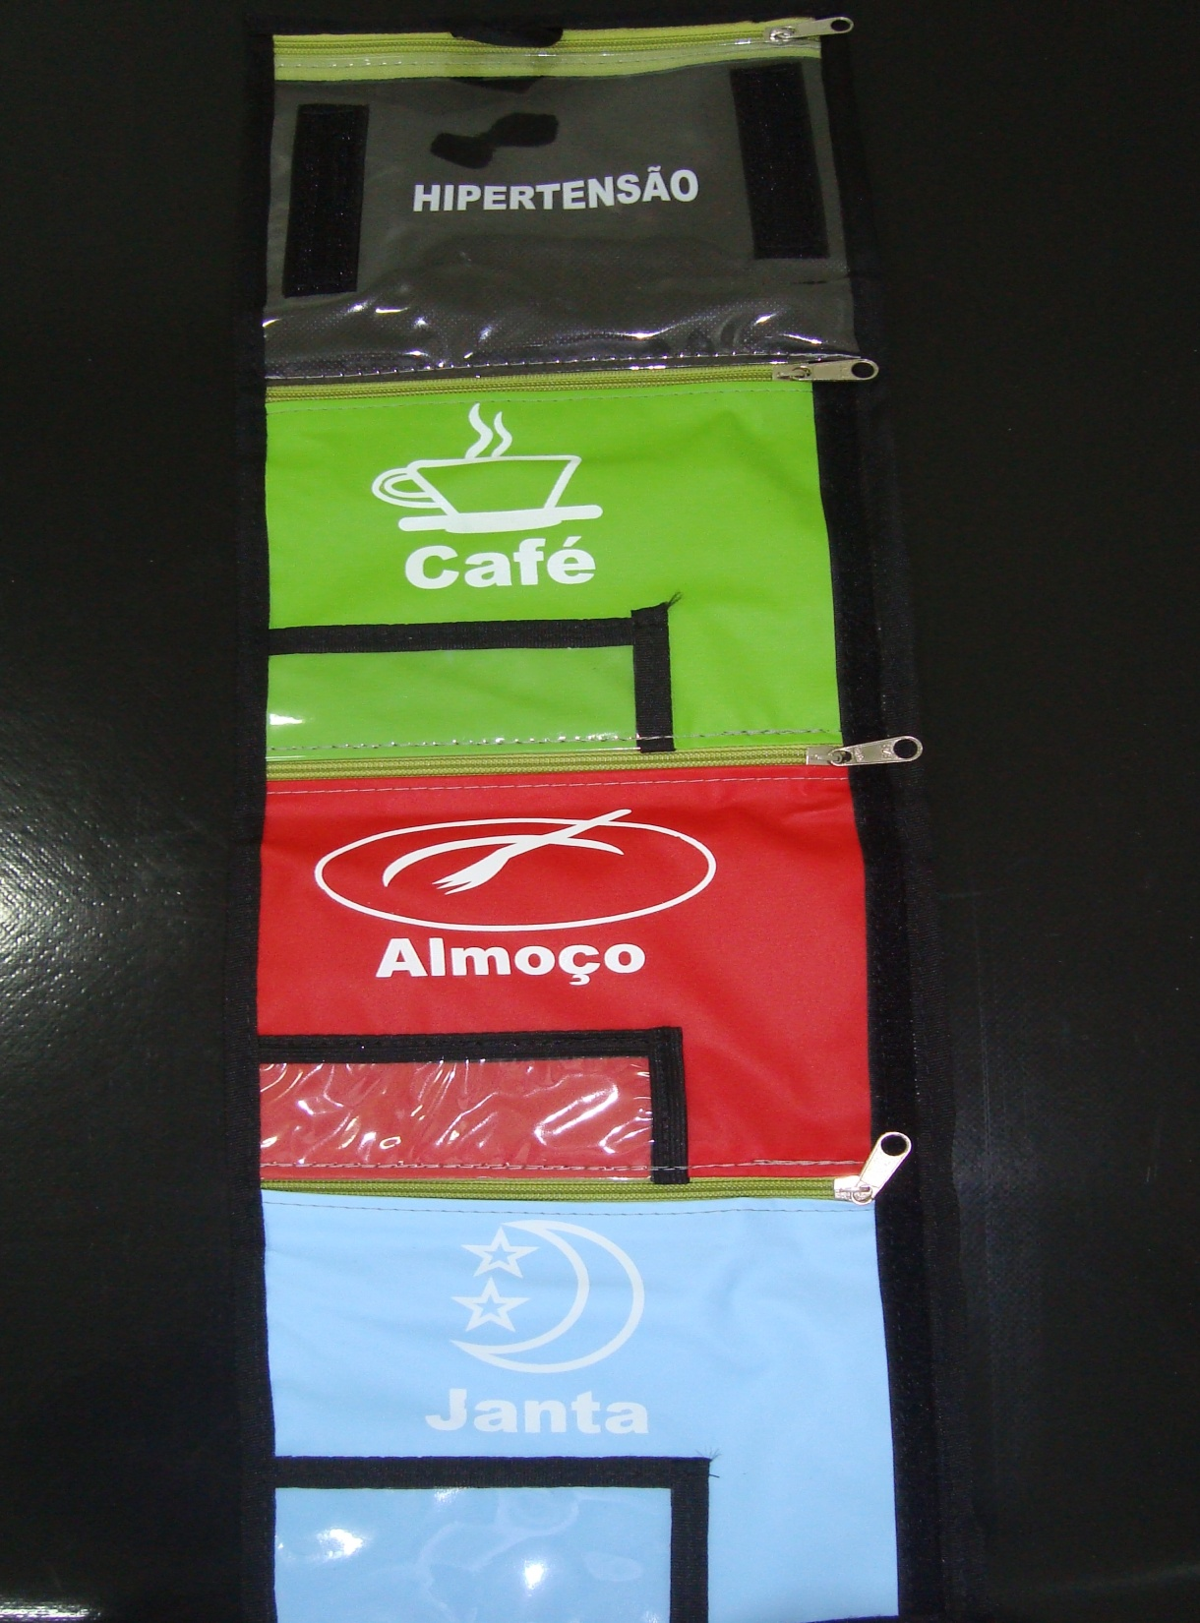
Depois
CORES

Slide 8
TRANSPARÊNCIA

Slide 9
IDENTIFICAÇÃO

Slide 10
ABERTURA LATERAL

Slide 11
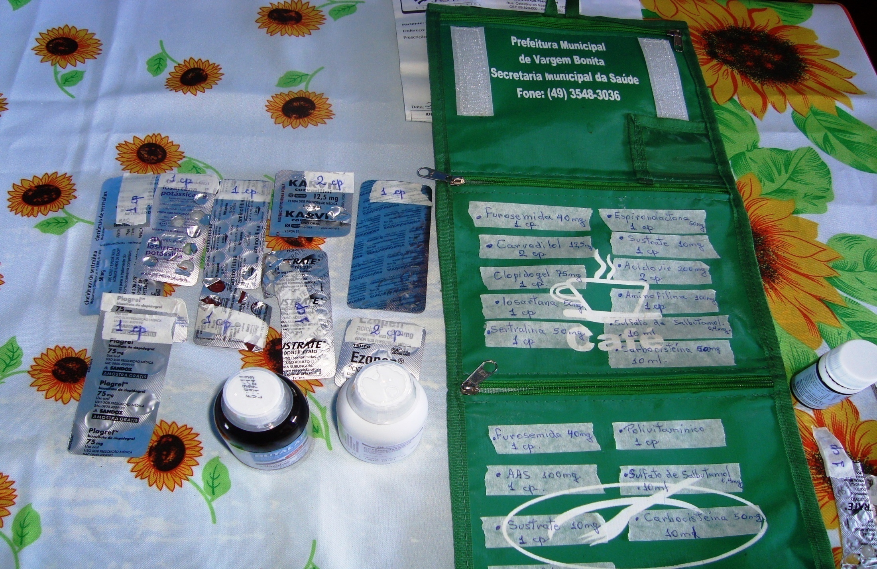
Sacola Convencional

Slide 12
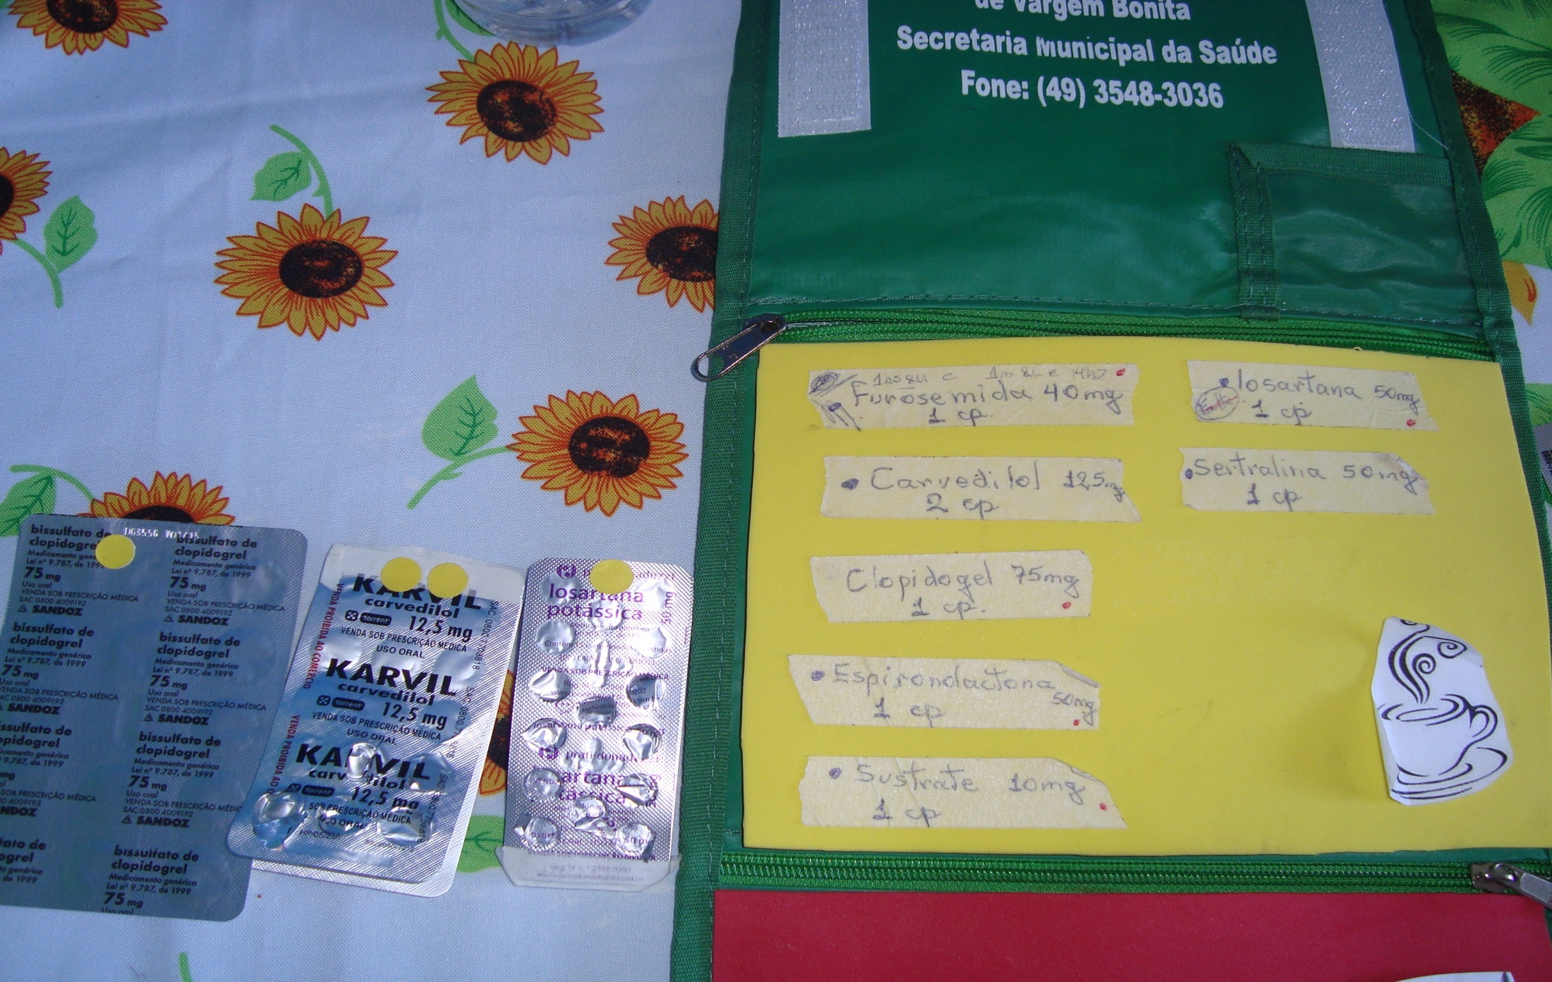
Sacola Dose Certa (Adaptada)

Slide 13
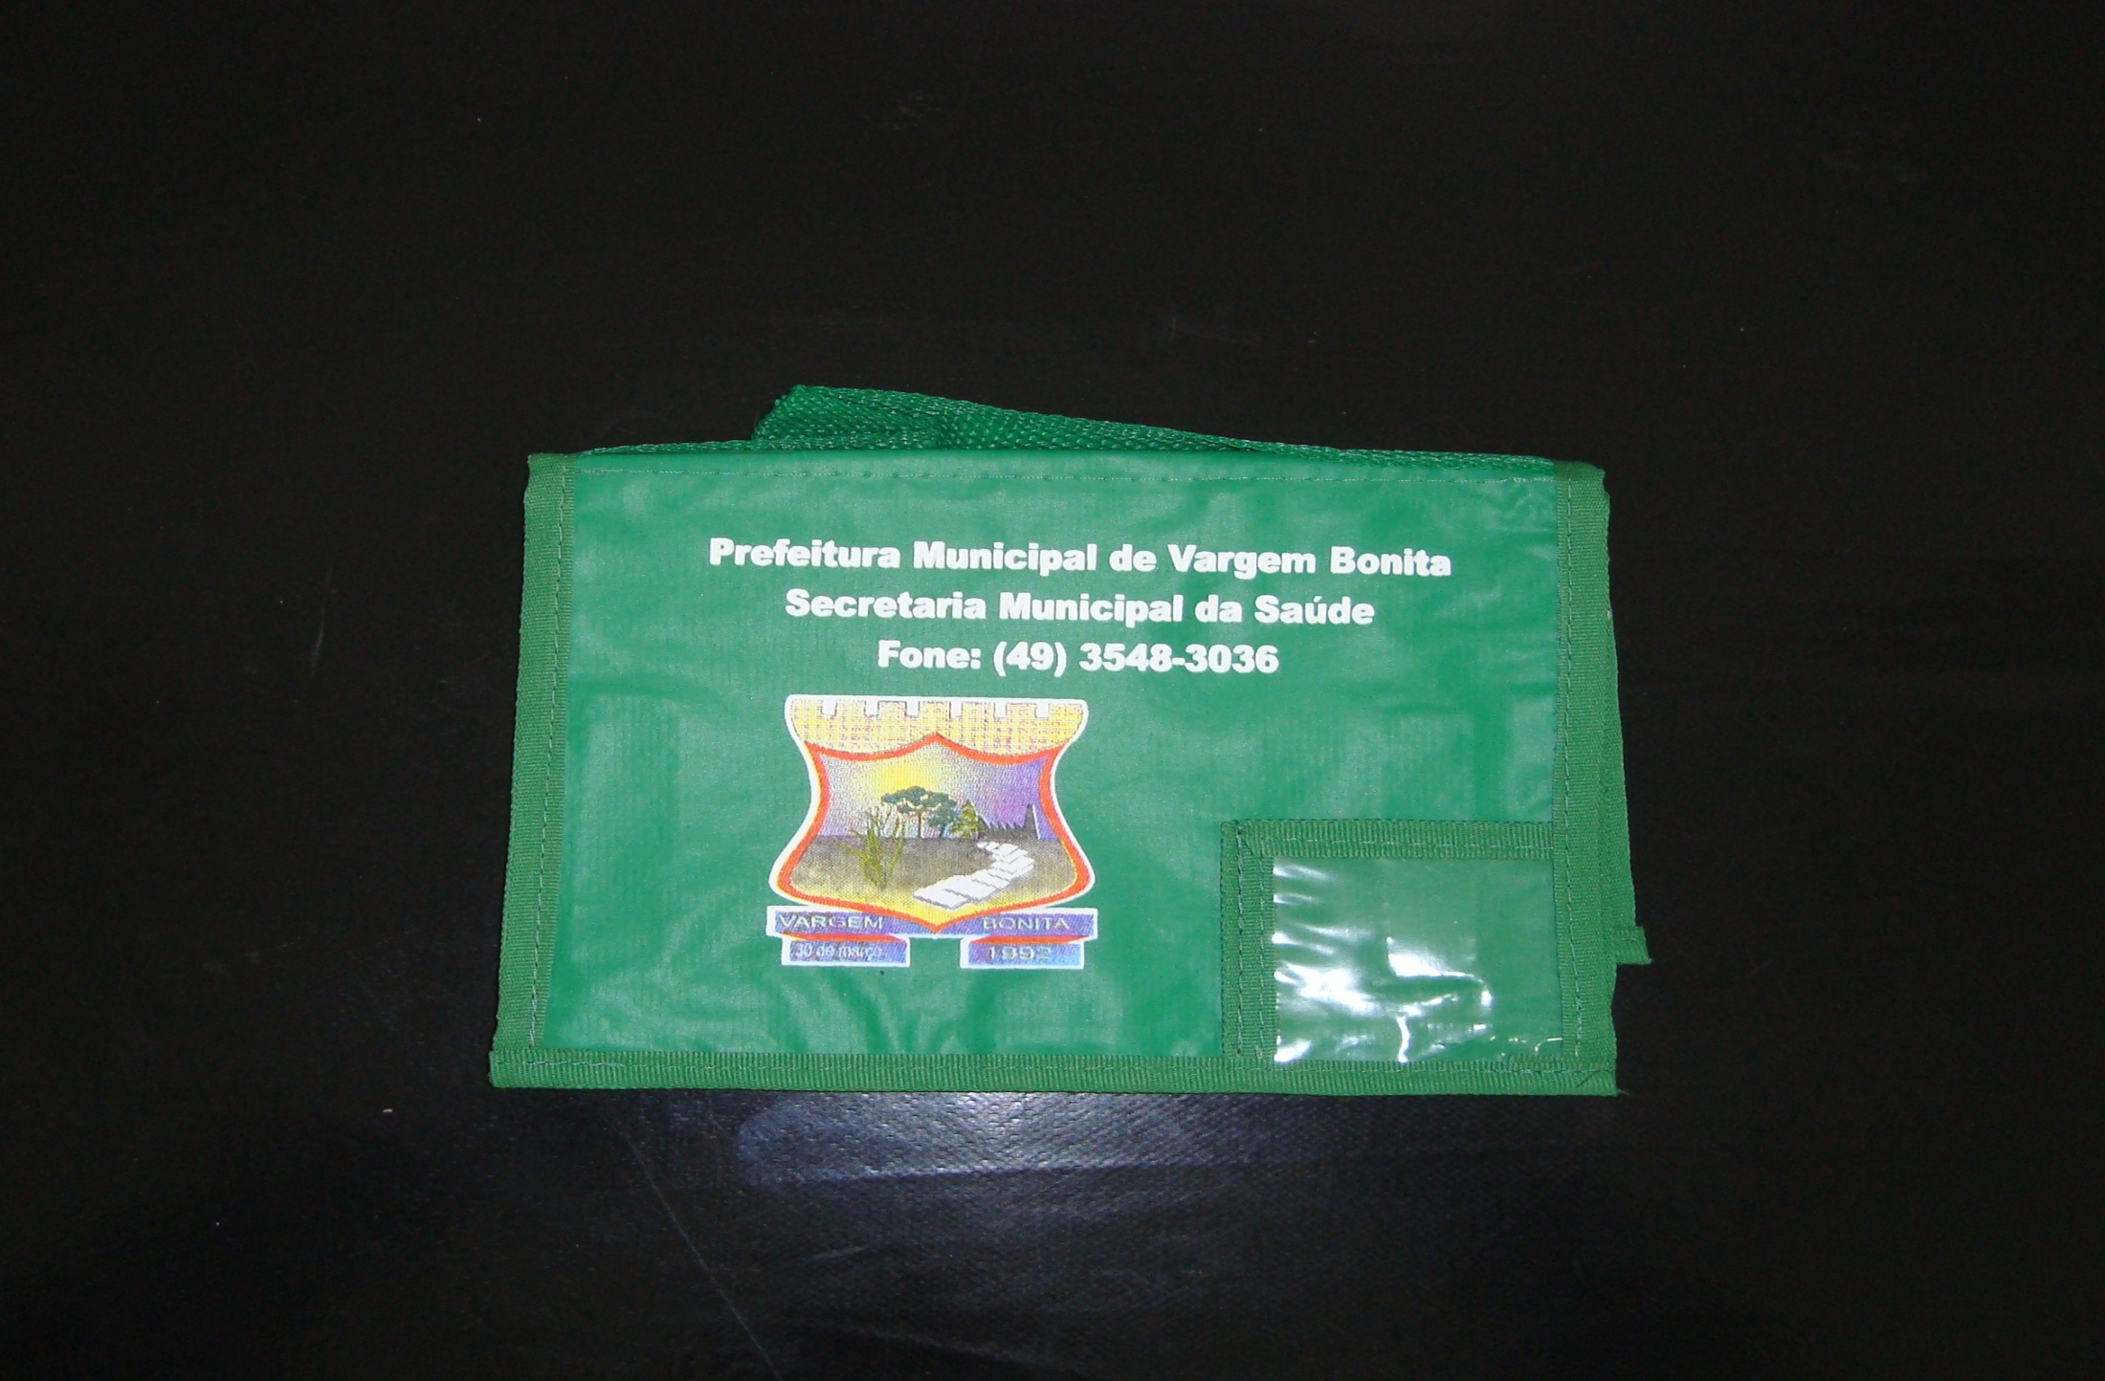
Sacola Convencional

Slide 14
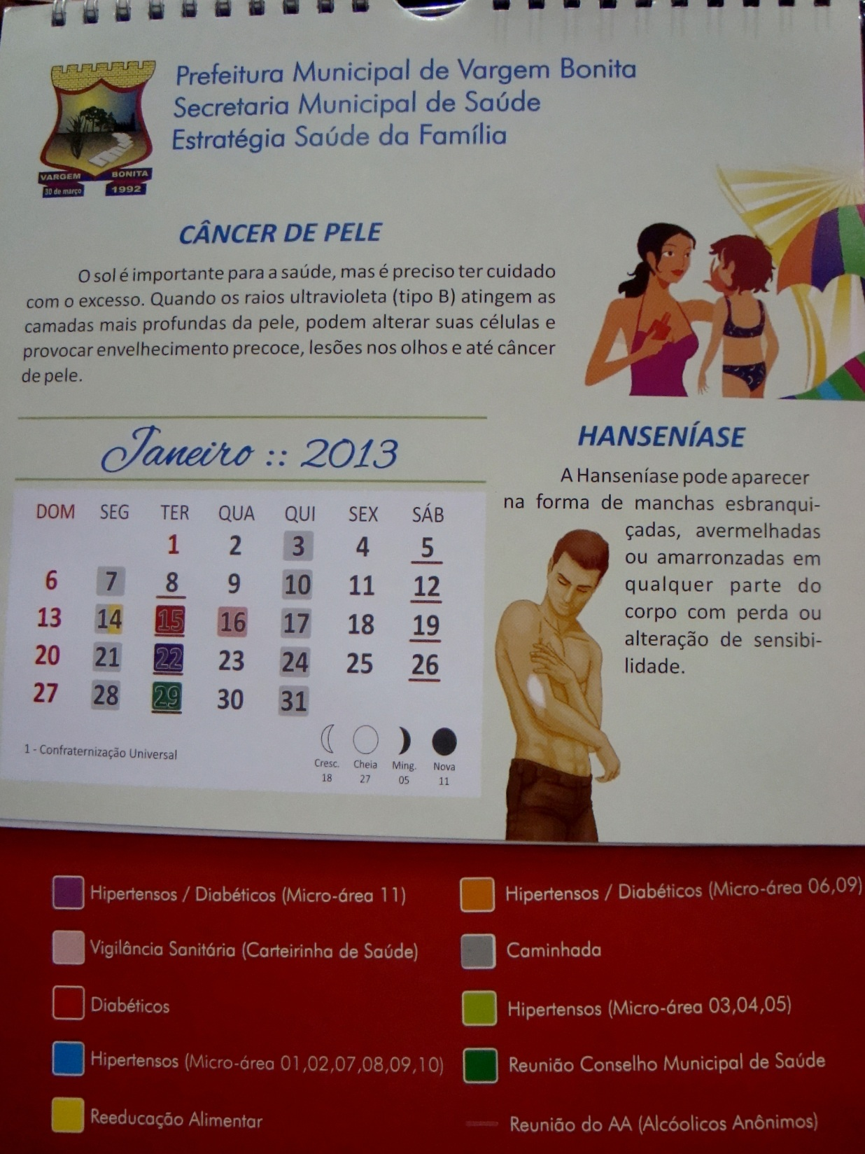
CALENDÁRIO

Slide 15
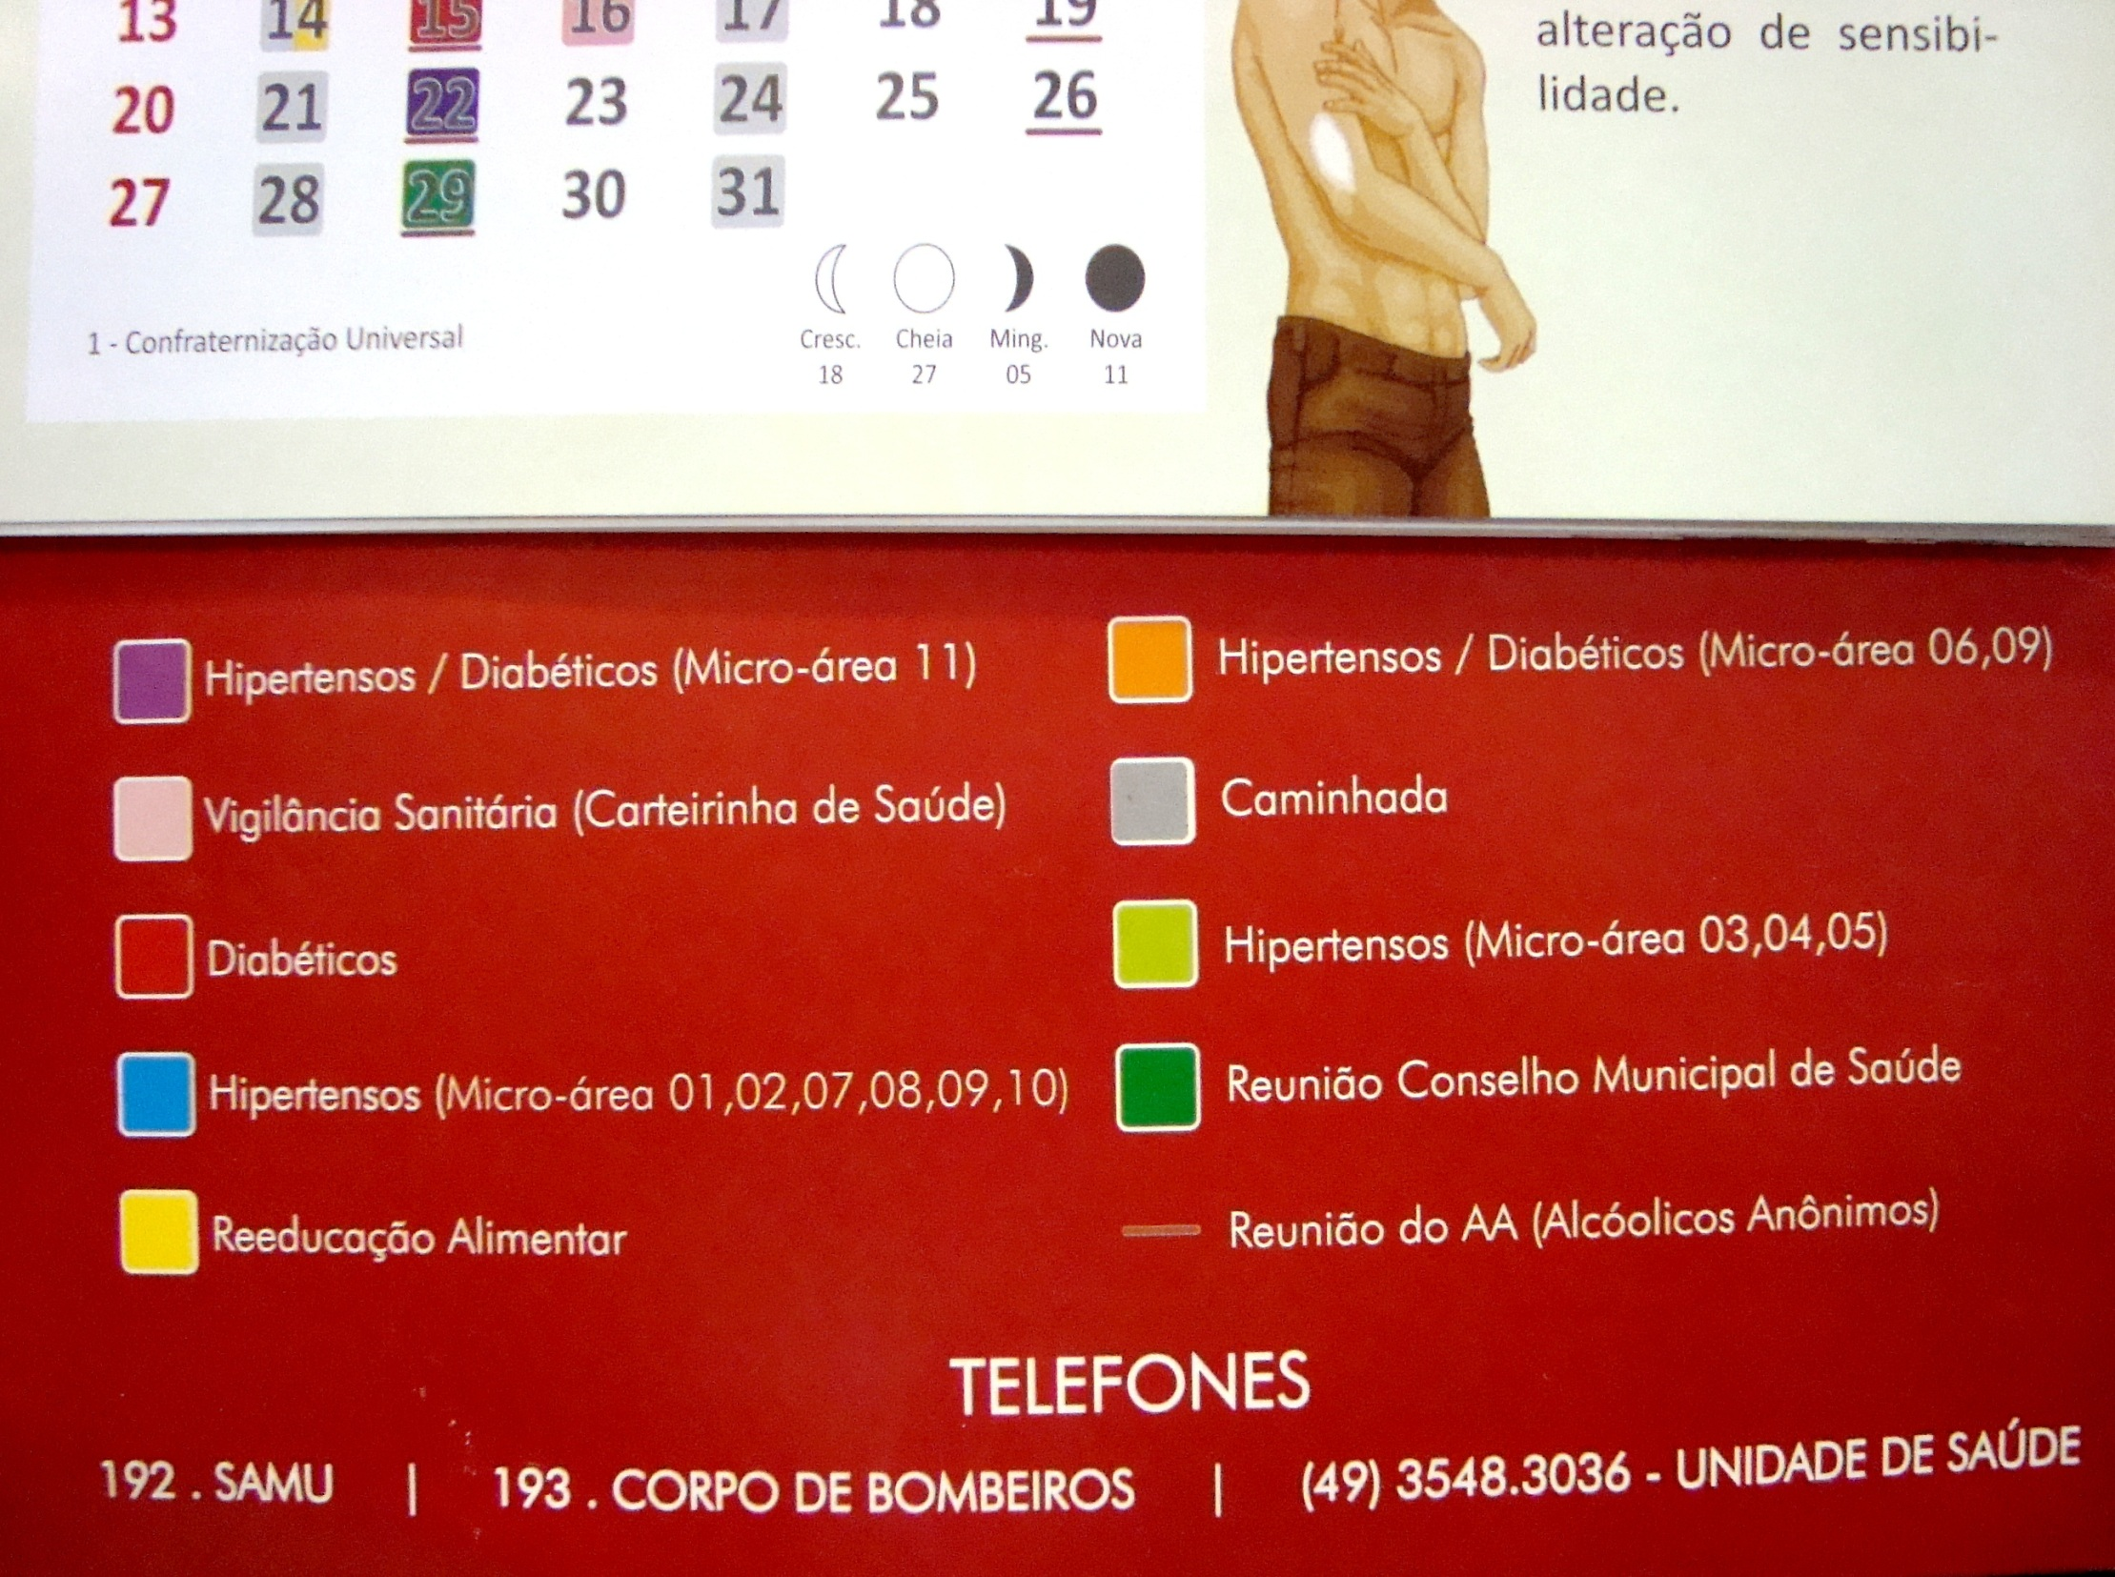

Slide 16
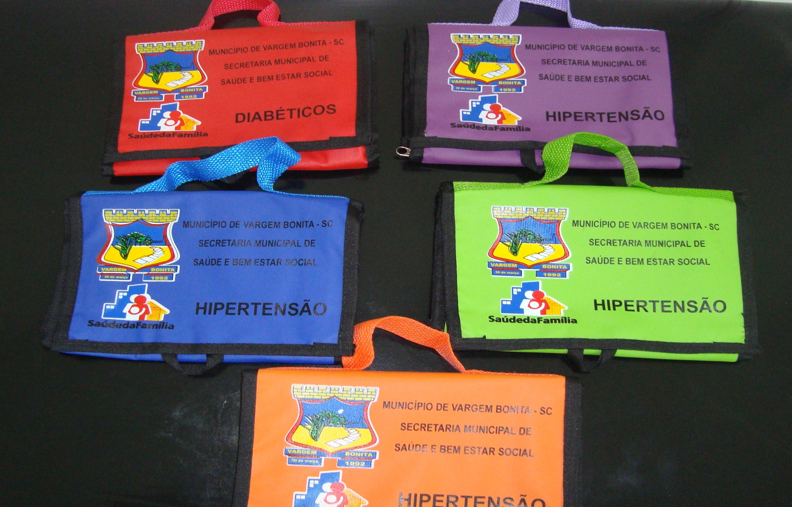
Sacola Dose Certa

Slide 17
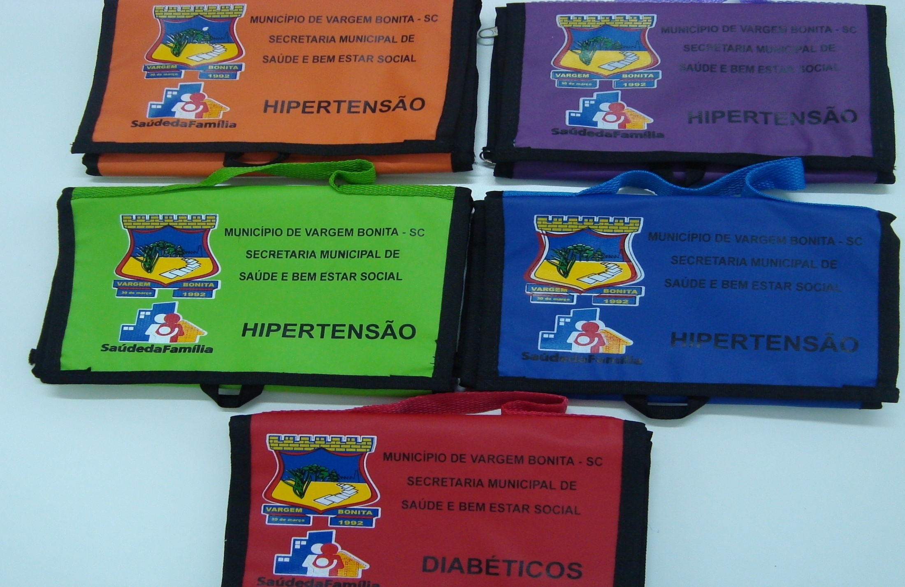
Sacola Dose Certa

Slide 18
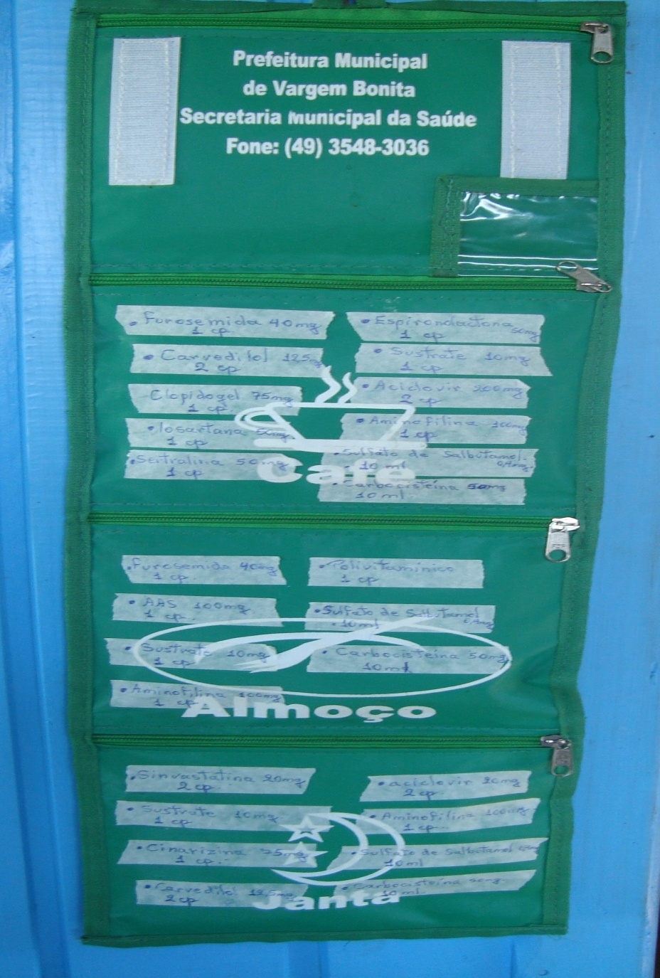
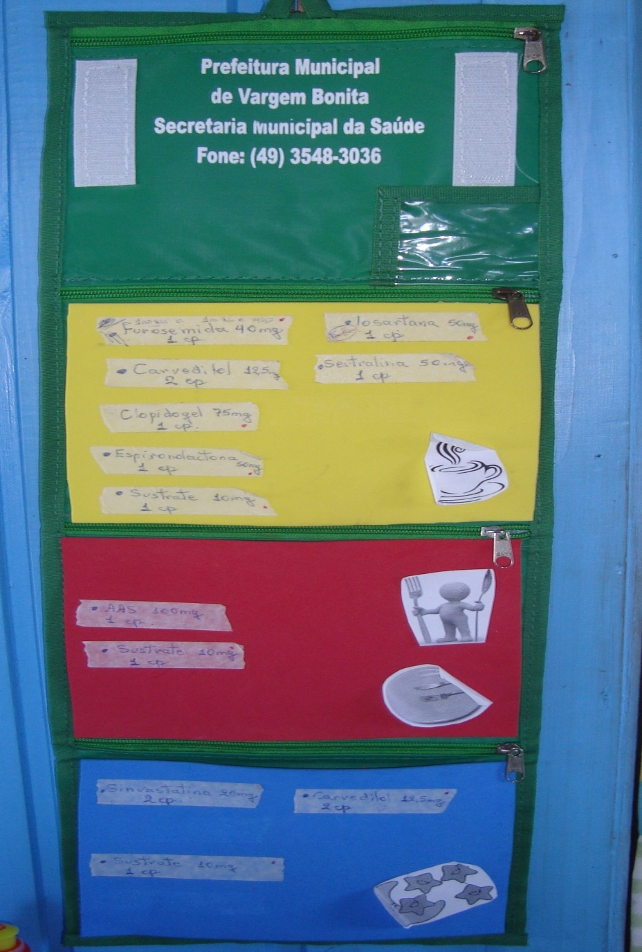
ANTES DEPOIS
Sacola Convencional Sacola Dose Certa (Adaptada)
11/7
7/2
8/3

Slide 19
Resultados
Controle da hipertensão arterial sistêmica e da glicemia capilar.
 | PA e Glicemia Controlada | PA e Glicemia Estável | PA e Glicemia Descompensada | Total
Sacola Convencional | 10% | 15% | 75% | 100%
Sacola Dose Certa | 80% | 15% | 5% | 100%
l

Slide 20
Maior adesão do tratamento medicamentoso.
Agora ficou bem mais melhor, porque agora até consigo tomar os remédios sozinho, se a mulher não tá eu consigo tomar, porque eu olho nas bolinhas azul se é só uma bolinha eu sei que é só um comprimido se tiver duas bolinhas eu sei que é dois comprimidos (V.B.M.).

Slide 21
Maior facilidade na distinção dos medicamentos.
Sei ler, mais ou menos, daí com essa nova sacolinha não tem problema, por que tem cores diferentes e isso é bem fácil de saber qual medicação que tem que tomar (I.P.).
E daí eu já sei que de manhã é amarelo, de meio dia é vermelho e de noite é azul. Daí a gente já entende melhor, essa sacolinha ficou muito mais melhor (V.B.M.).

Slide 22
As grandes conquistas não são conseguidas com grandes projetos, mas por uma soma de pequenas ações que acontecem todos os dias.
Equipe de Estratégia de Saúde da Família - 01

Slide 23
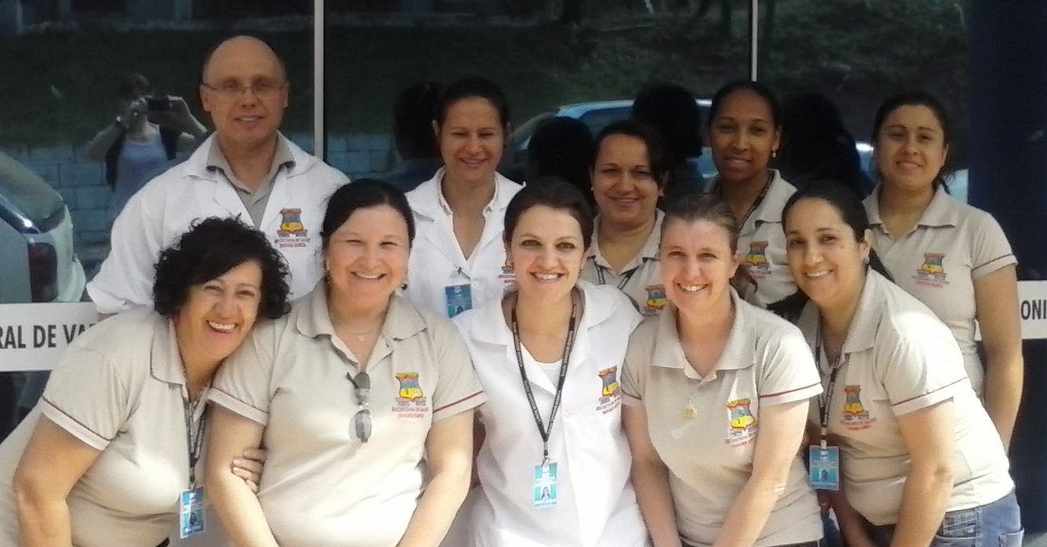
OBRIGADA

